Slide 1
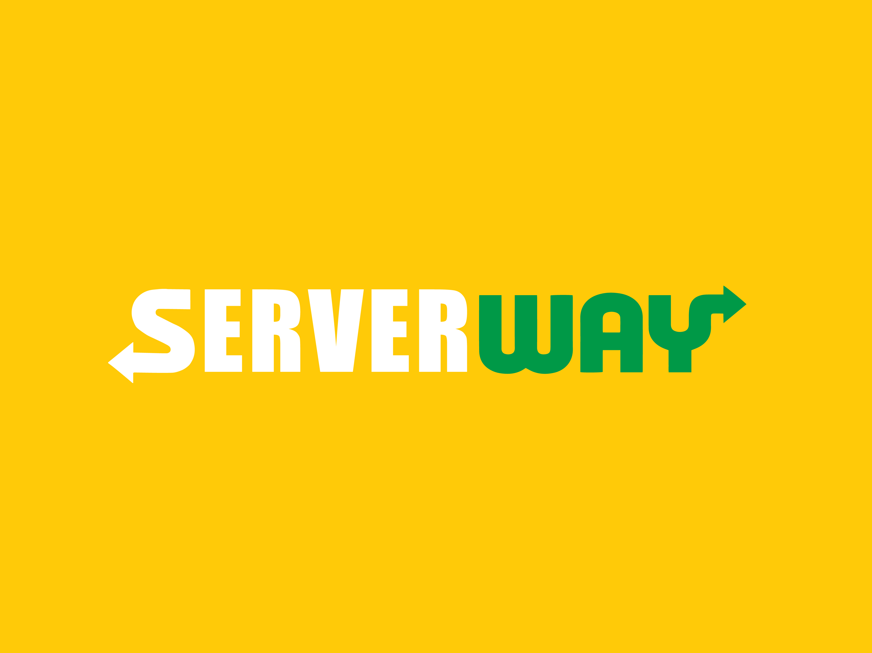
샌.최.몇?

Slide 2
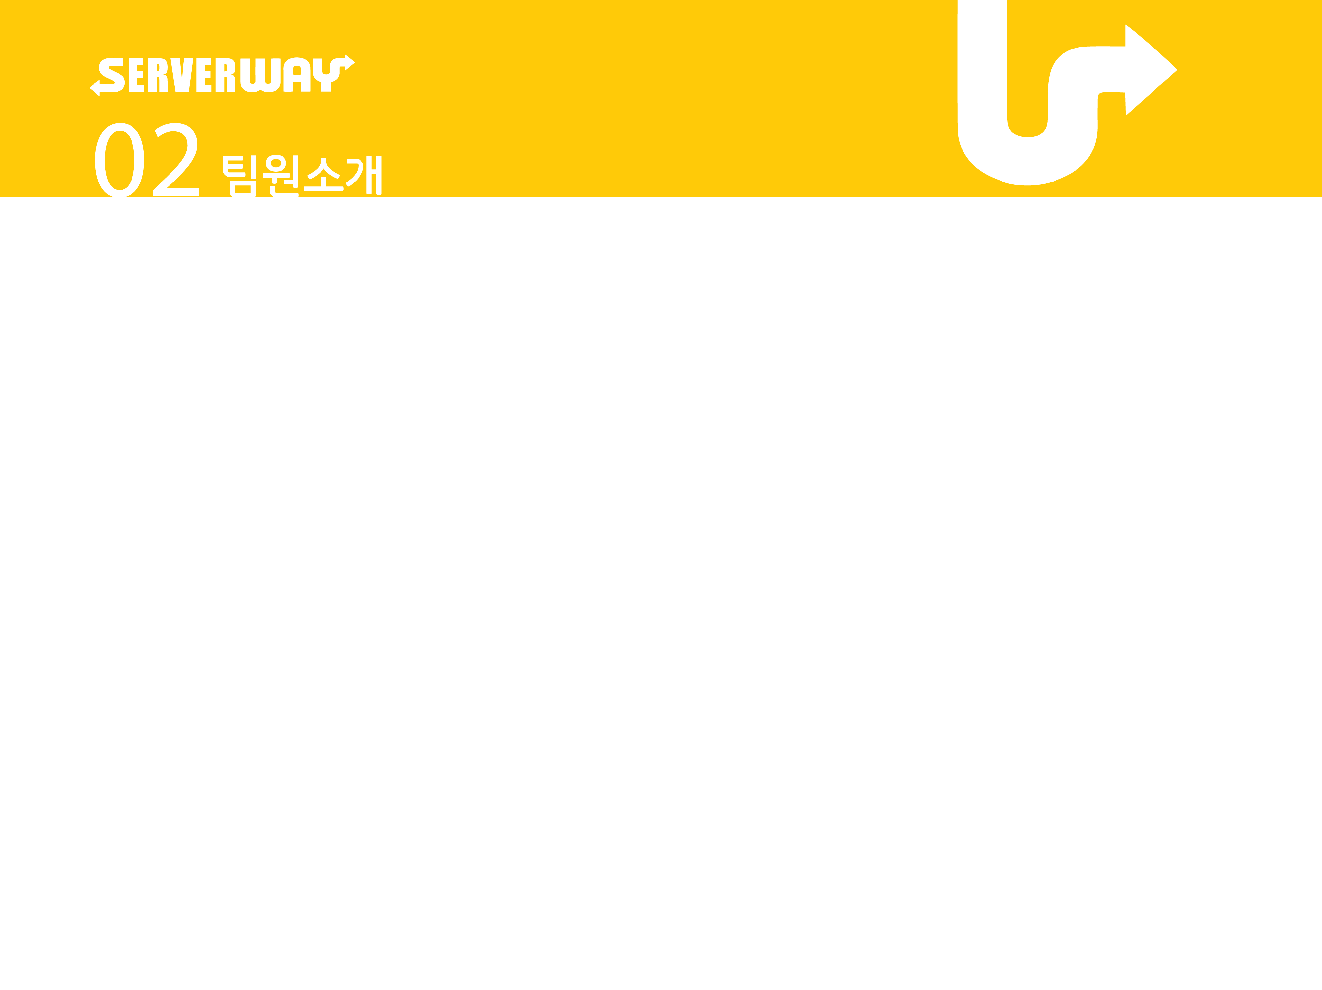
팀원 소개
팀장: 한주량
팀원: 고한경 / 이도경 / 정수인 / 장명지 / 장윤혁
메인 화면/ 메뉴
장명지 + 장윤혁
재료 선택 화면
이도경 + 정수인
결제 화면
한주량 + 고한경

Slide 3
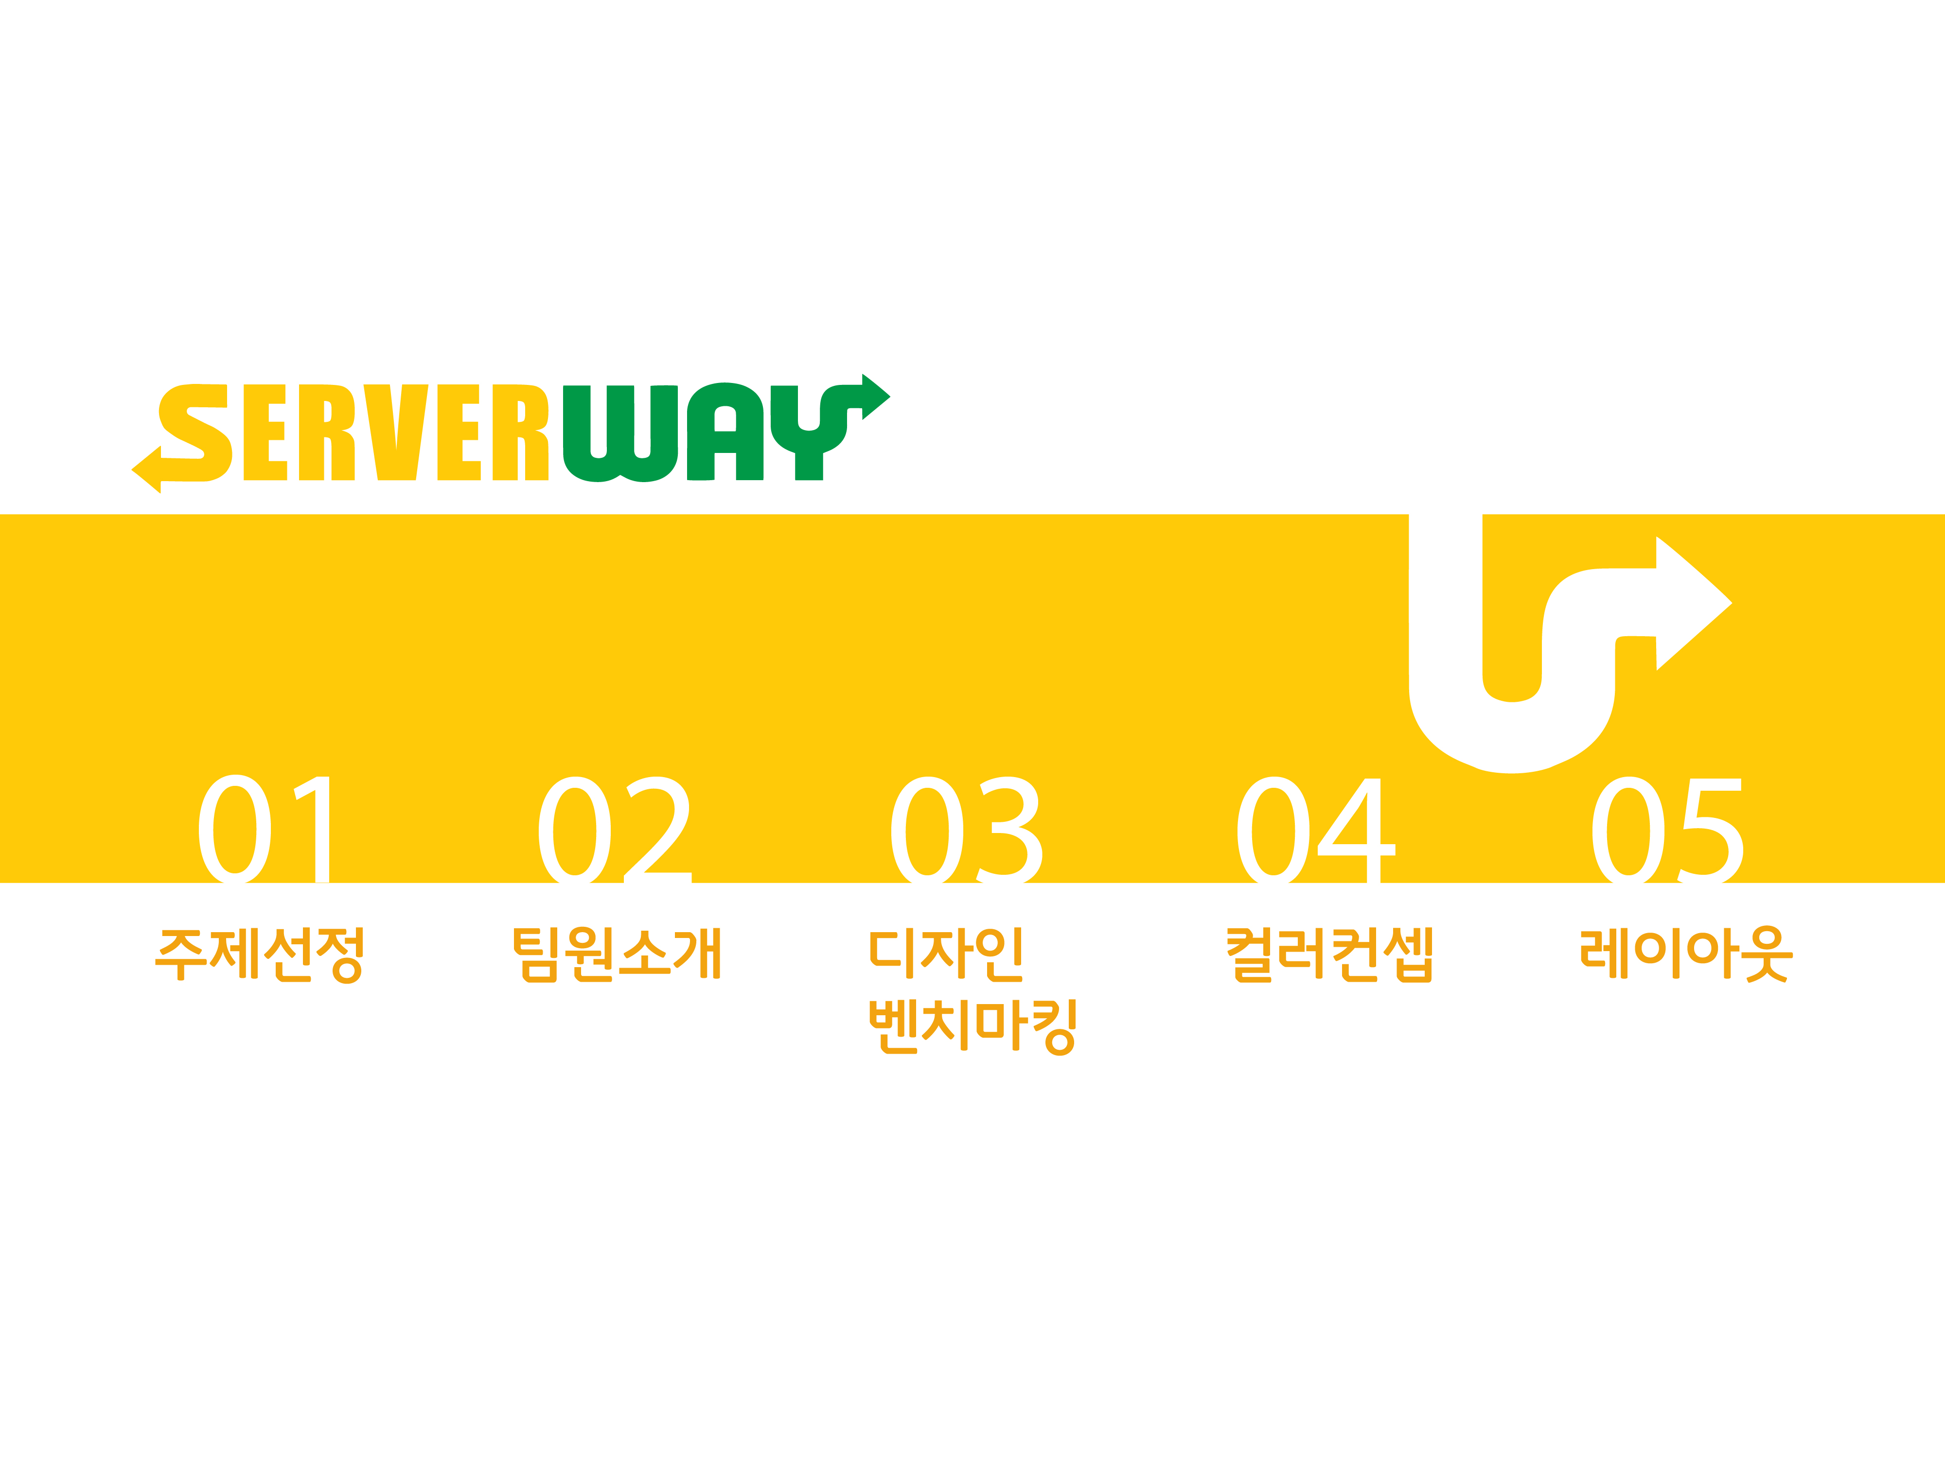
정보 구조도
흐름도
화면 설계
화면 구현
시연 영상

Slide 4

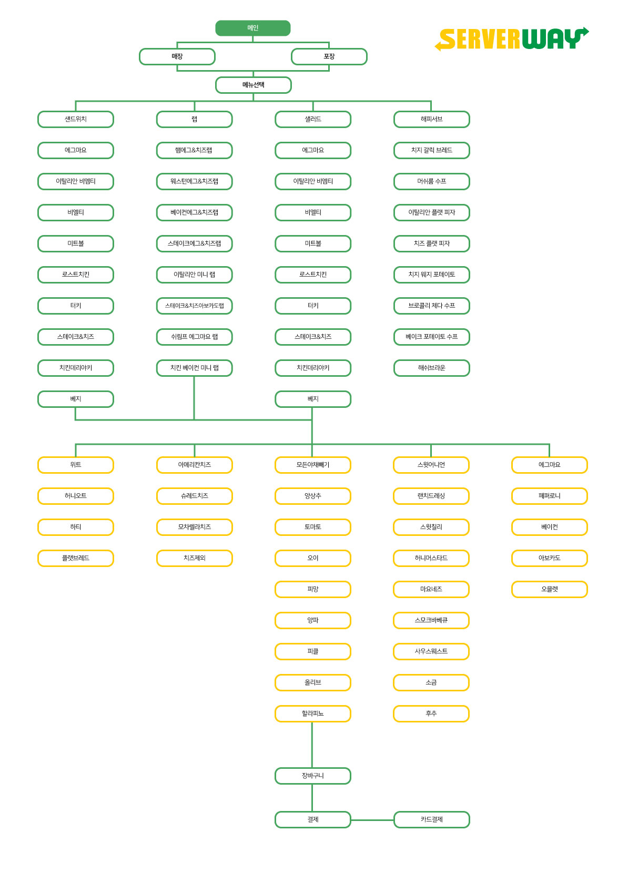
01 정보 구조도

Slide 5
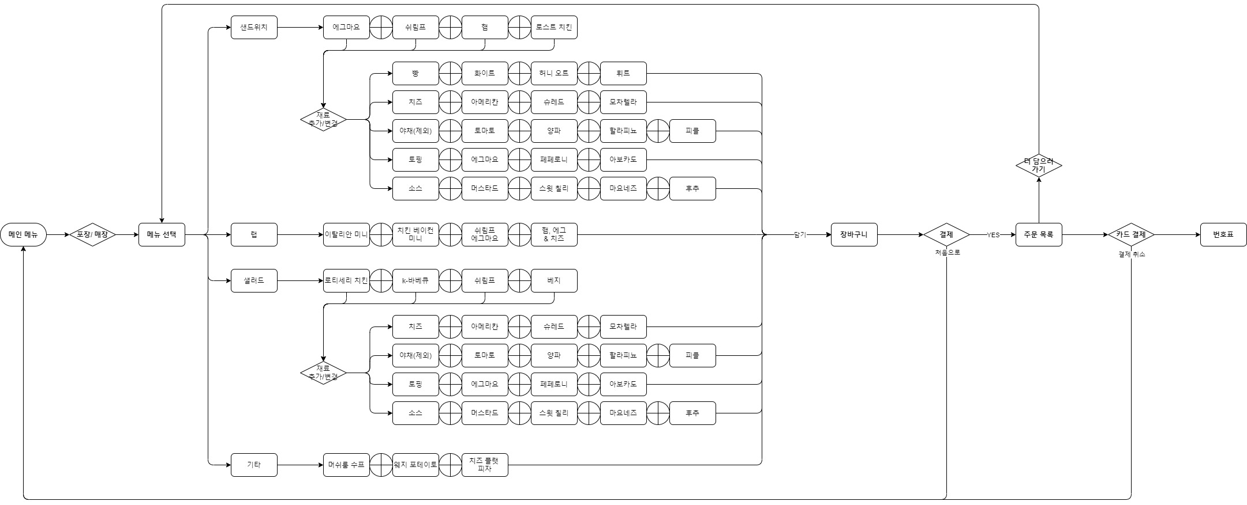
02 Flow chart

Slide 6
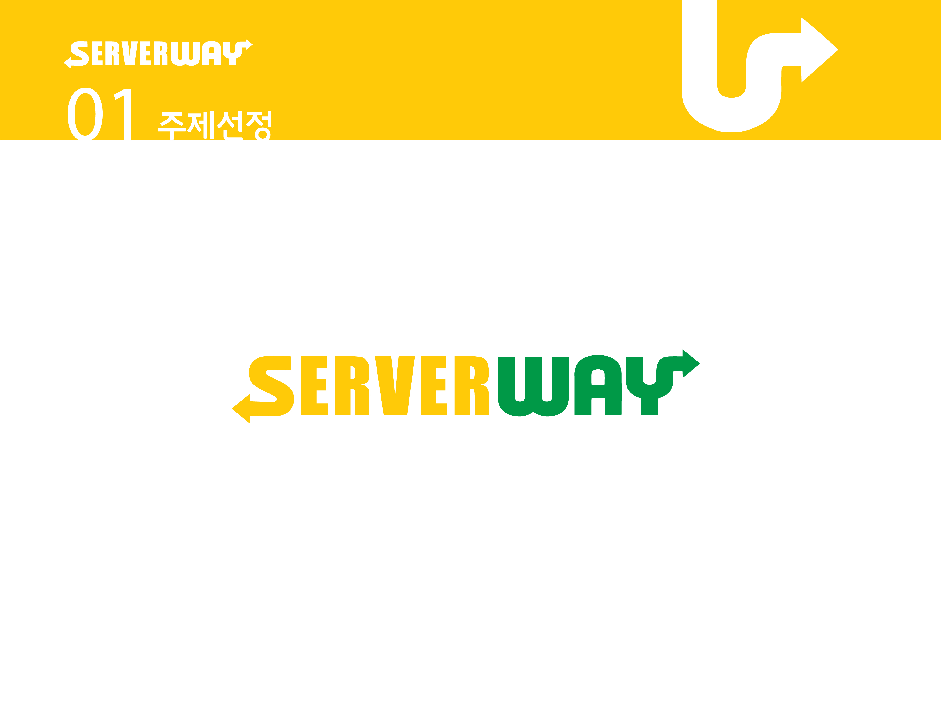

Slide 7
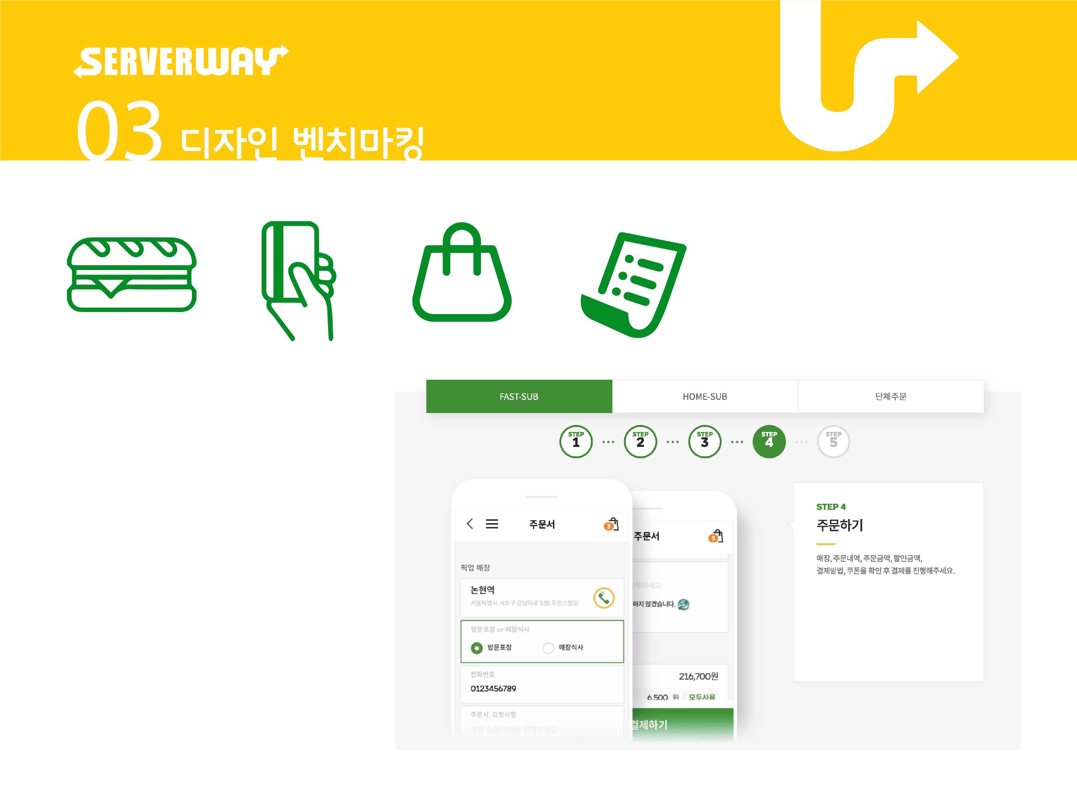
Font-Style: 나눔 고딕

Slide 8
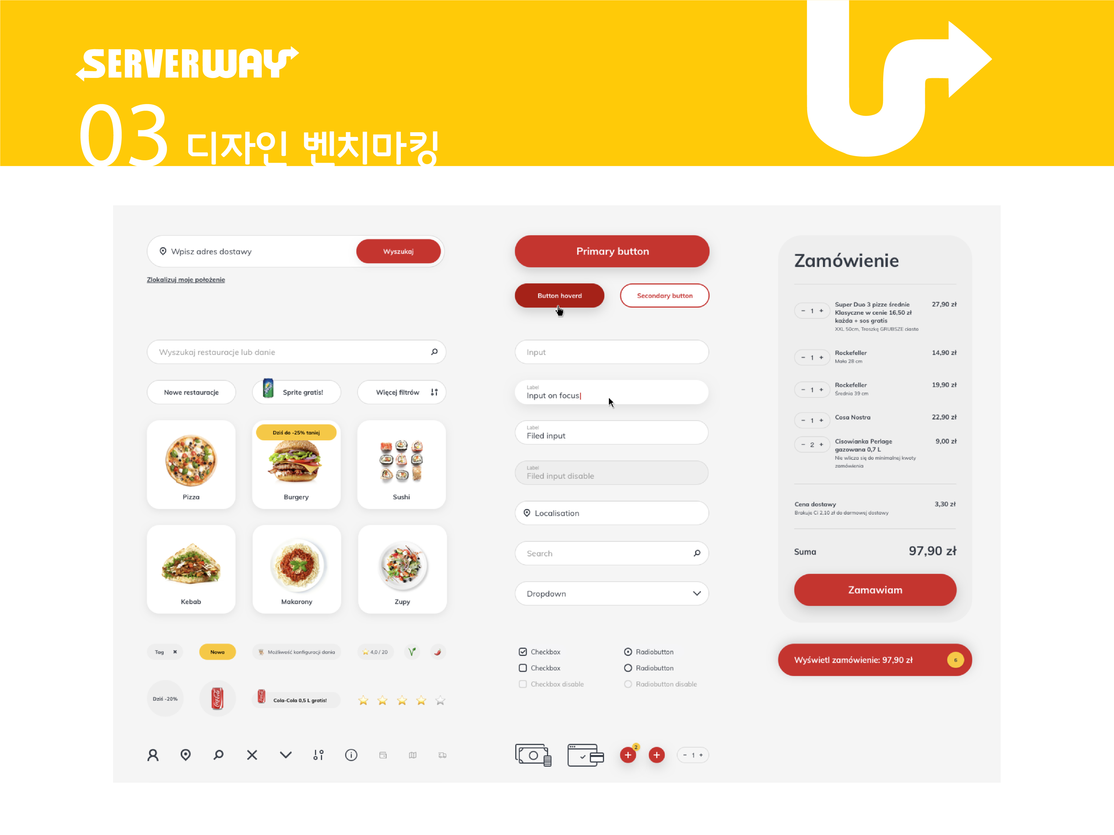

Slide 9
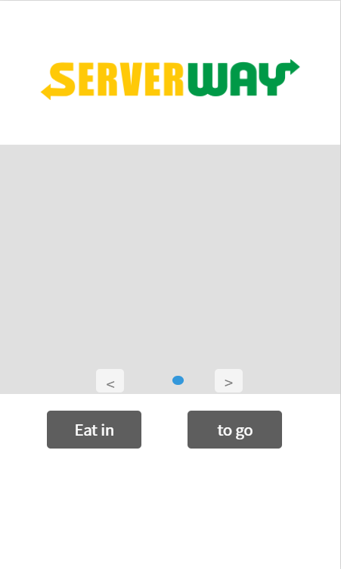

Slide 10
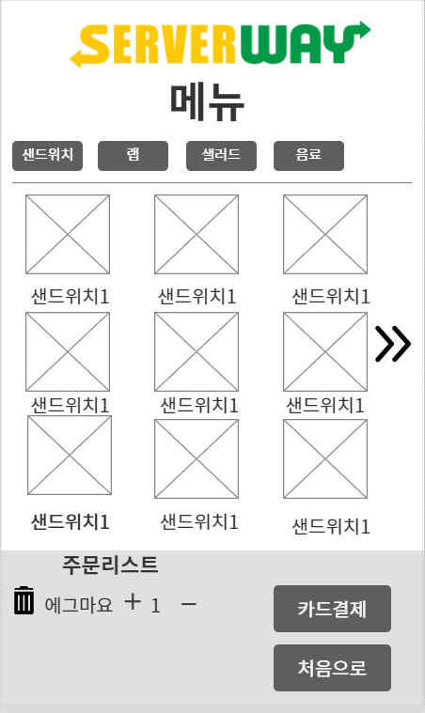

Slide 11
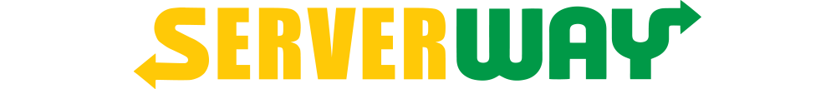
메뉴 선택
메뉴 선택
샌드위치 1
샌드위치 2
샌드위치 3
샌드위치 4
빵 선택
플랫 브래드
성분 보기
가격

Slide 12
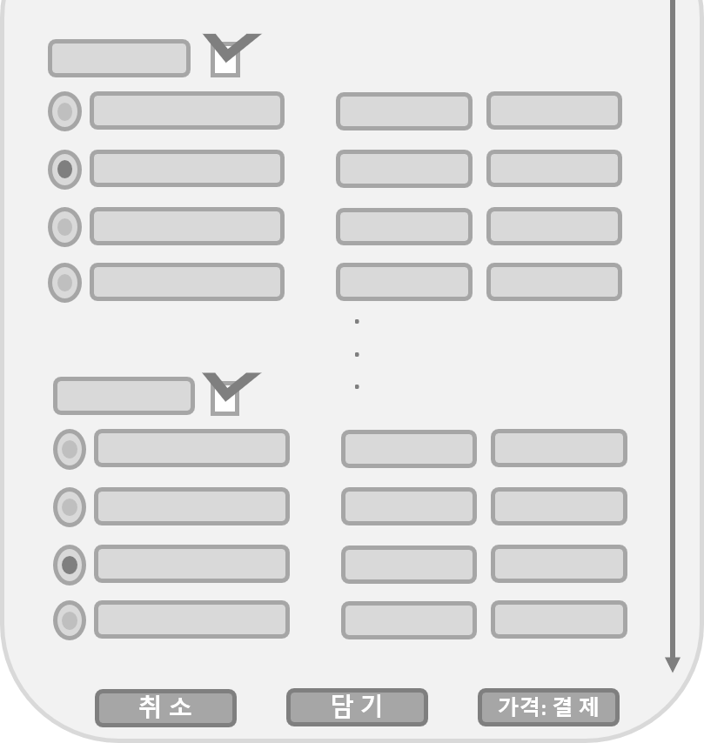

Slide 13
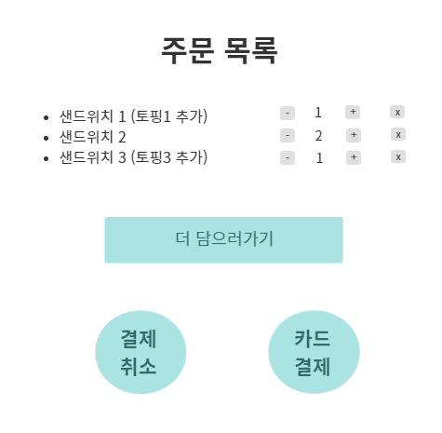

Slide 14
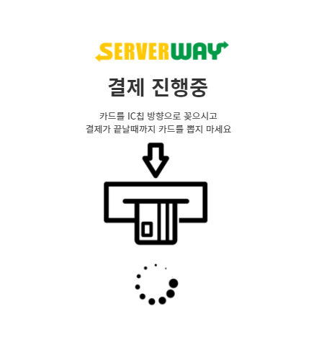

Slide 15
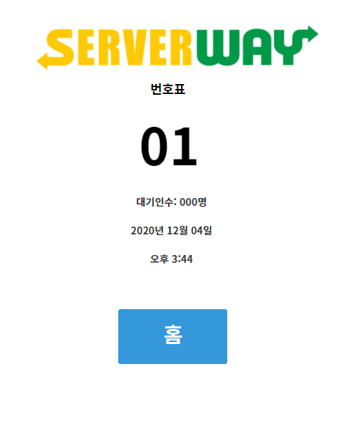

Slide 16
.
.
.
취 소
담 기
가격: 결 제

Slide 17
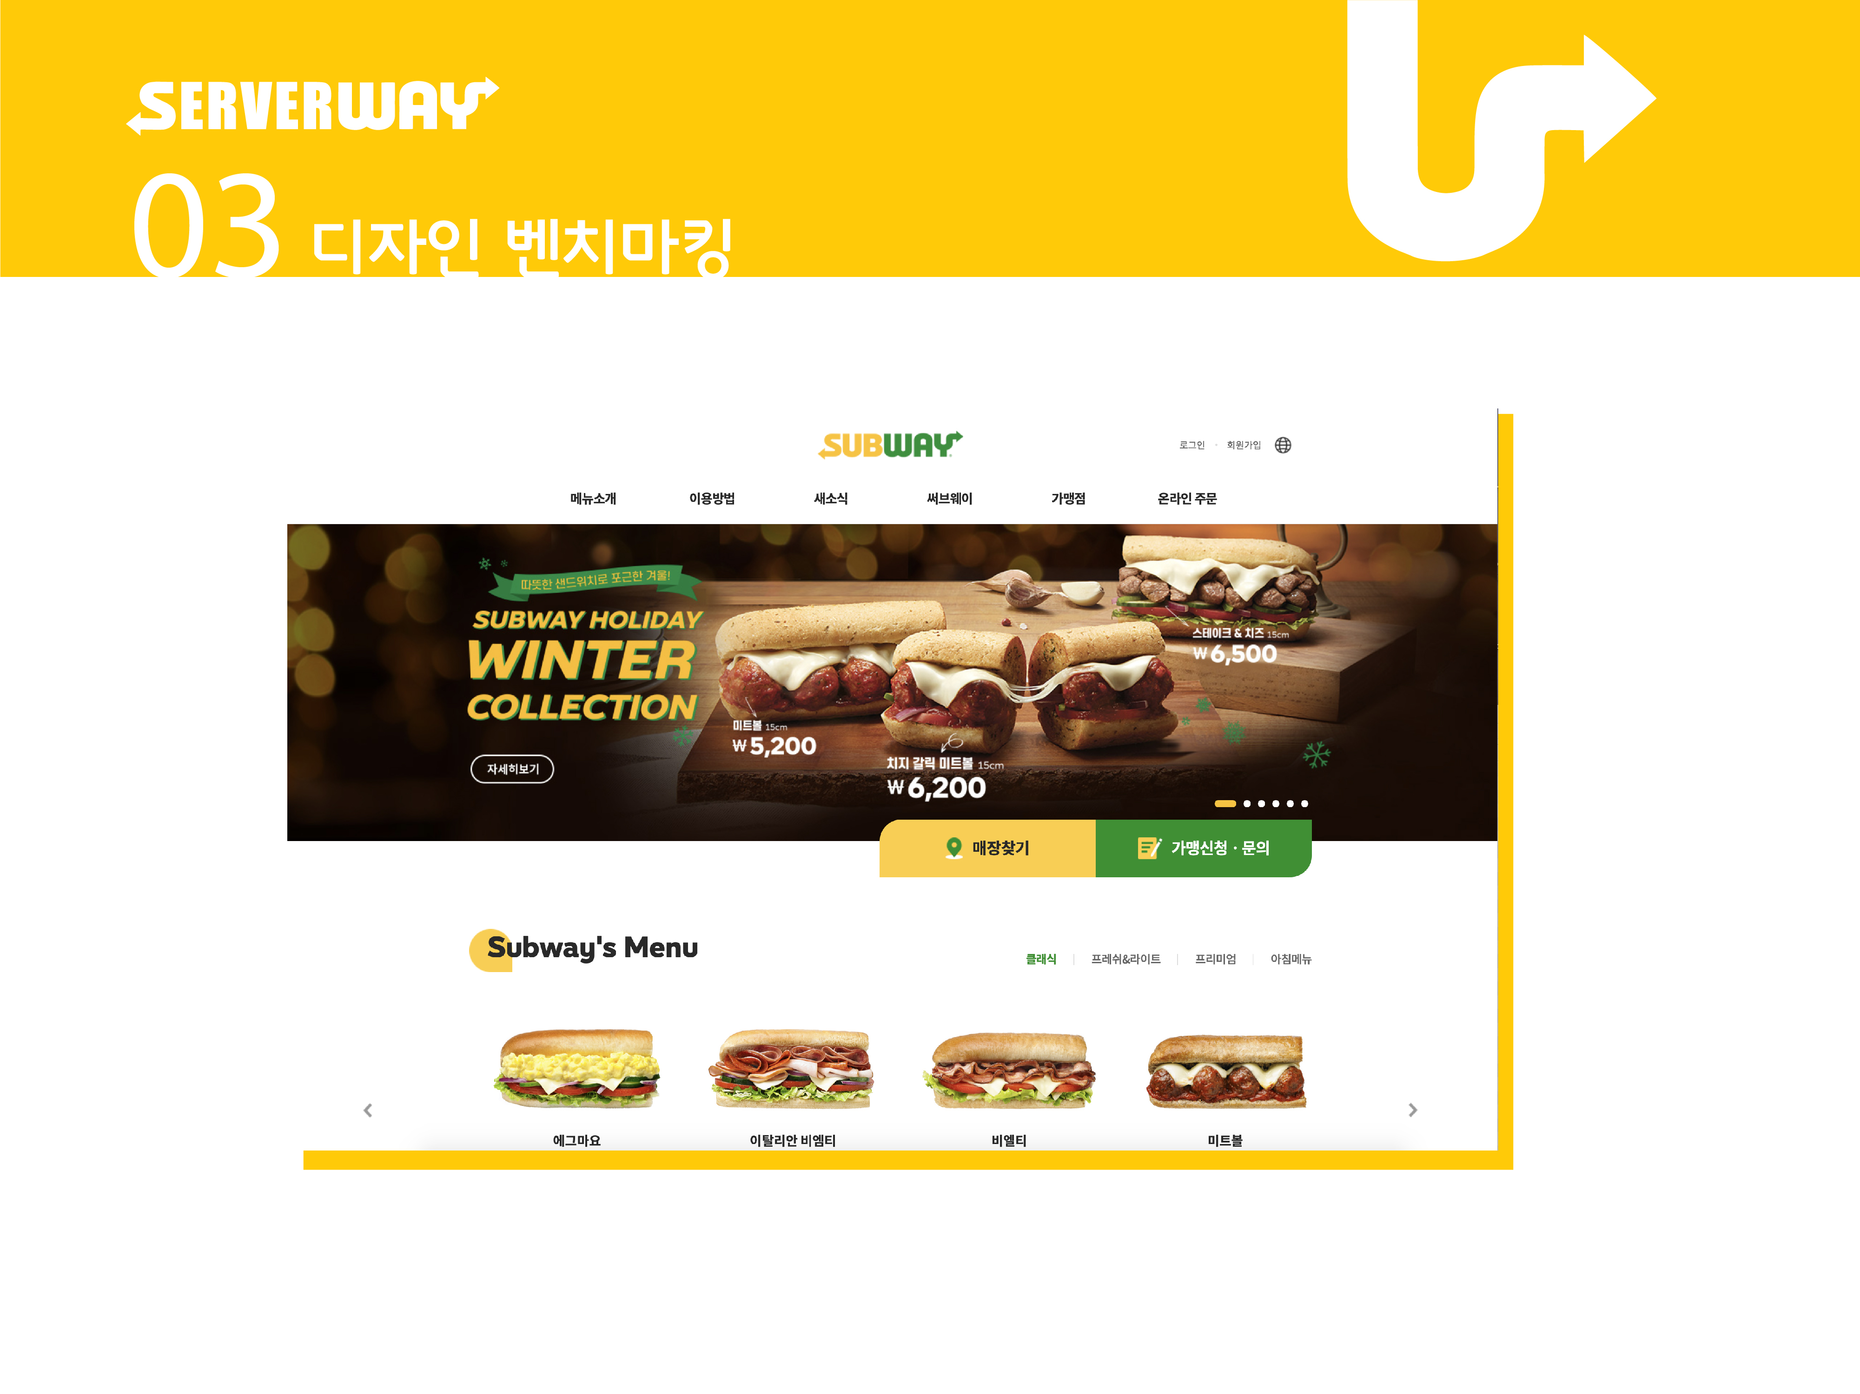

Slide 18
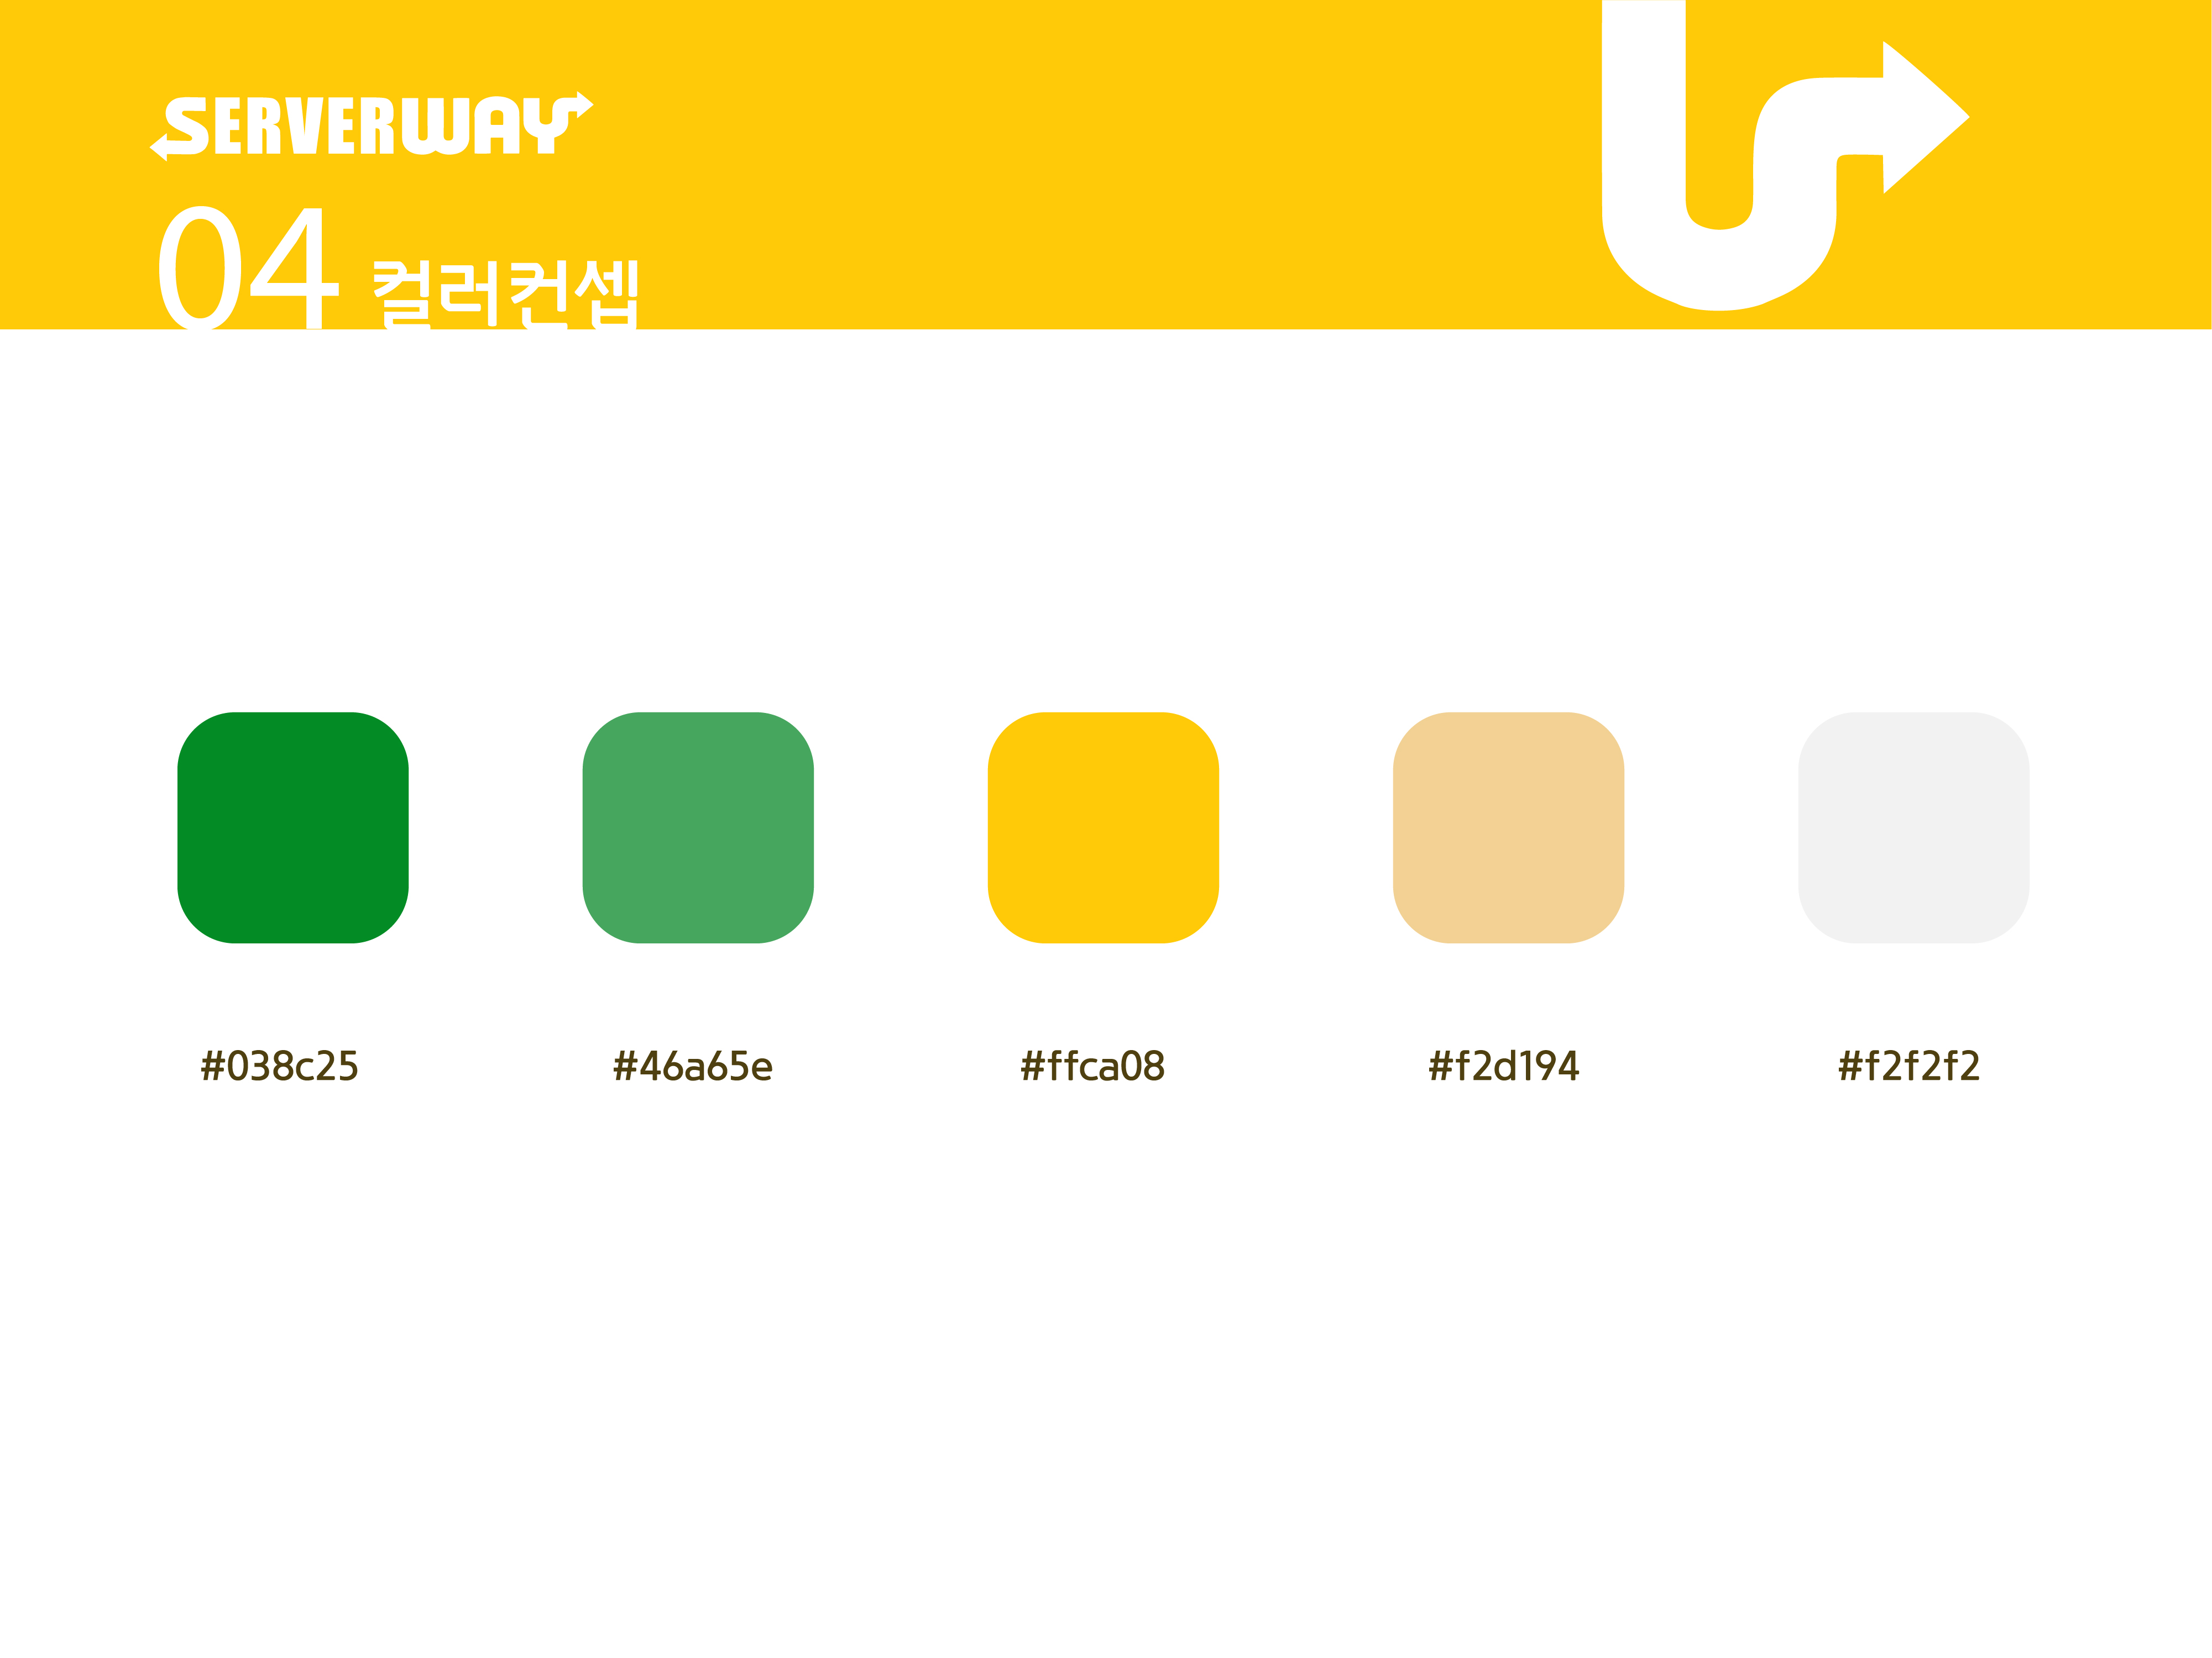
03 화면 설계

Slide 19
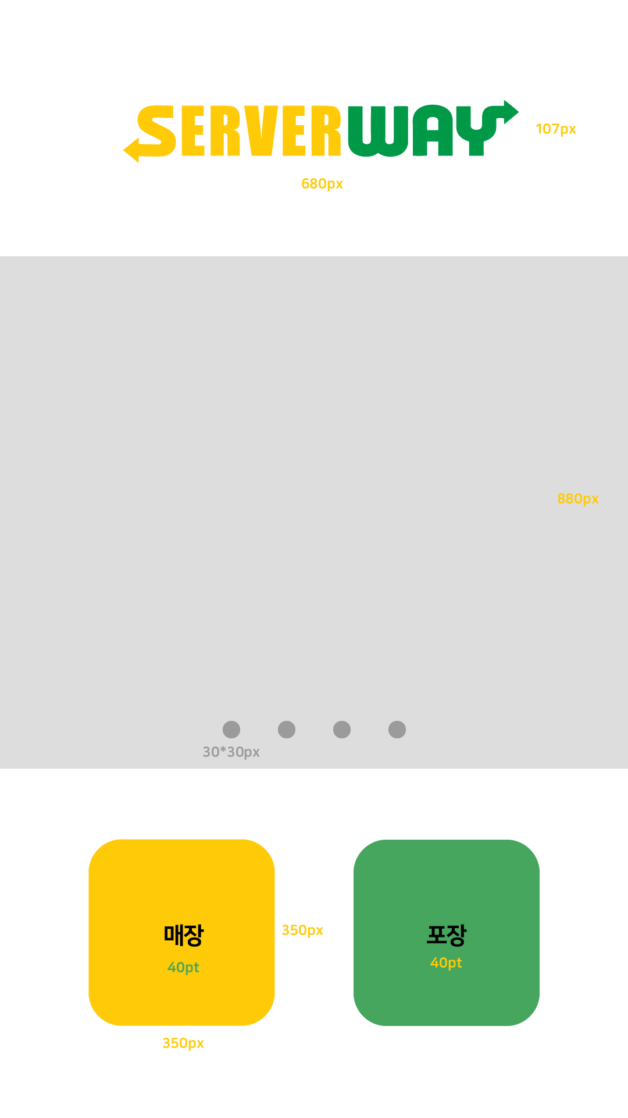
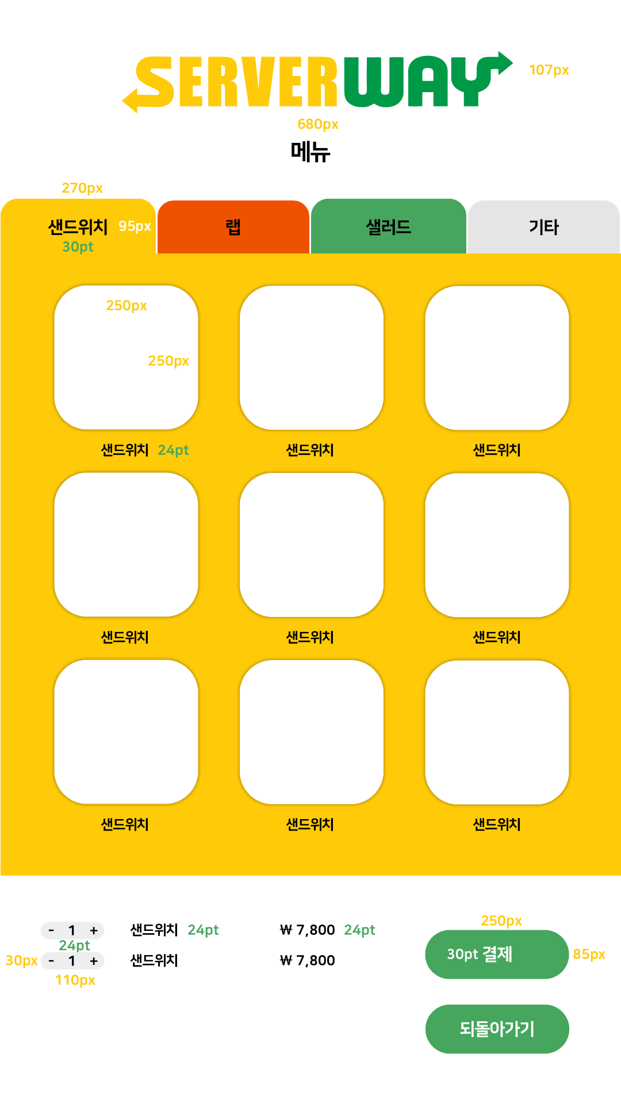
03 화면 설계

Slide 20
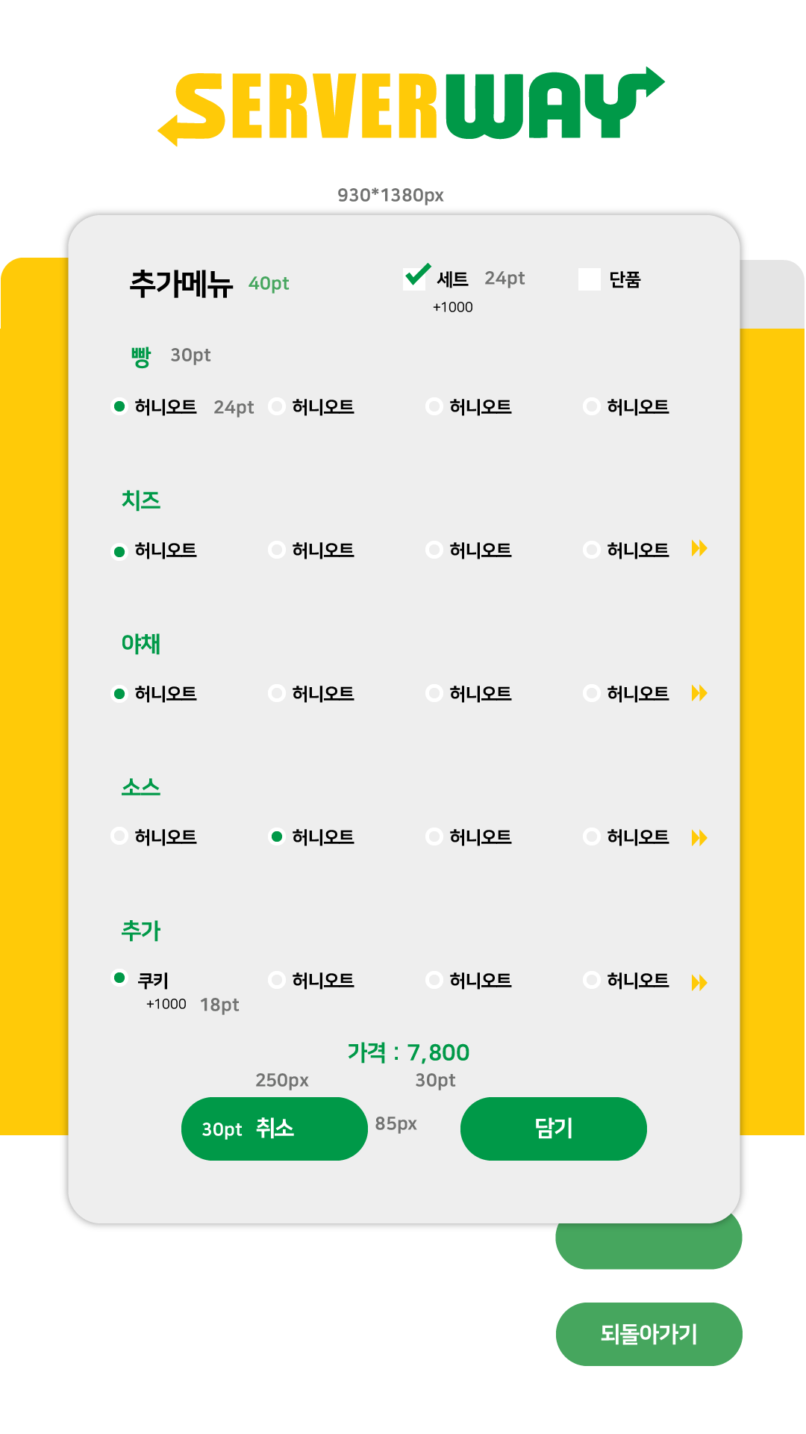
03 화면 설계
1. 선택 시 제품 옵션 변경
2. 메뉴 주문 화면으로 이동
3. 선택한 제품이 추가되고 메뉴 주문 화면으로 이동

Slide 21
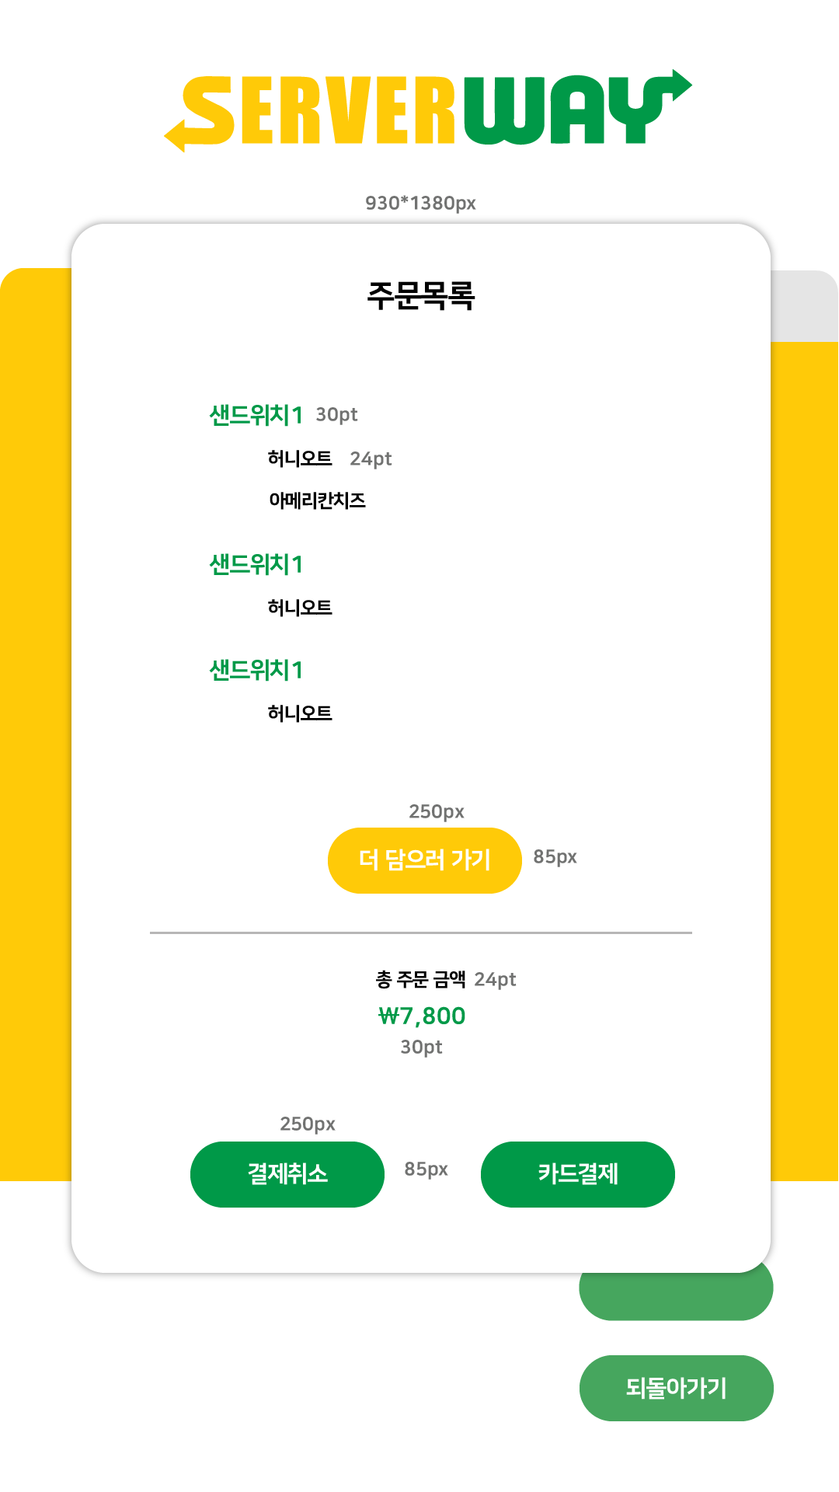
03 화면 설계
1. 주문 목록을 나열하고 수량을 변경하거나 취소할 수 있음.
2. 메뉴 주문 화면으로 이동하여 제품을 추가할 수 있음.
3. 메인 화면으로 이동
4. 결제 진행창이 뜸.

Slide 22
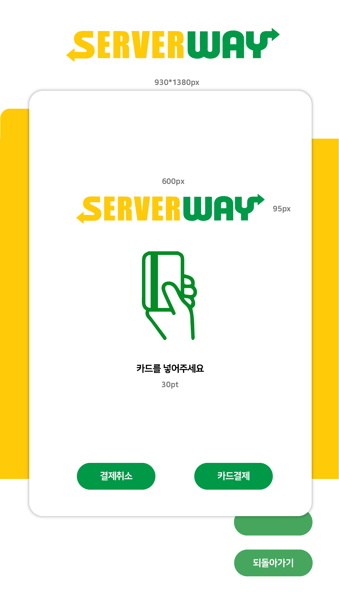
03 화면 설계
결제 취소 ->
메인 화면으로 이동
2. 카드 결제

Slide 23
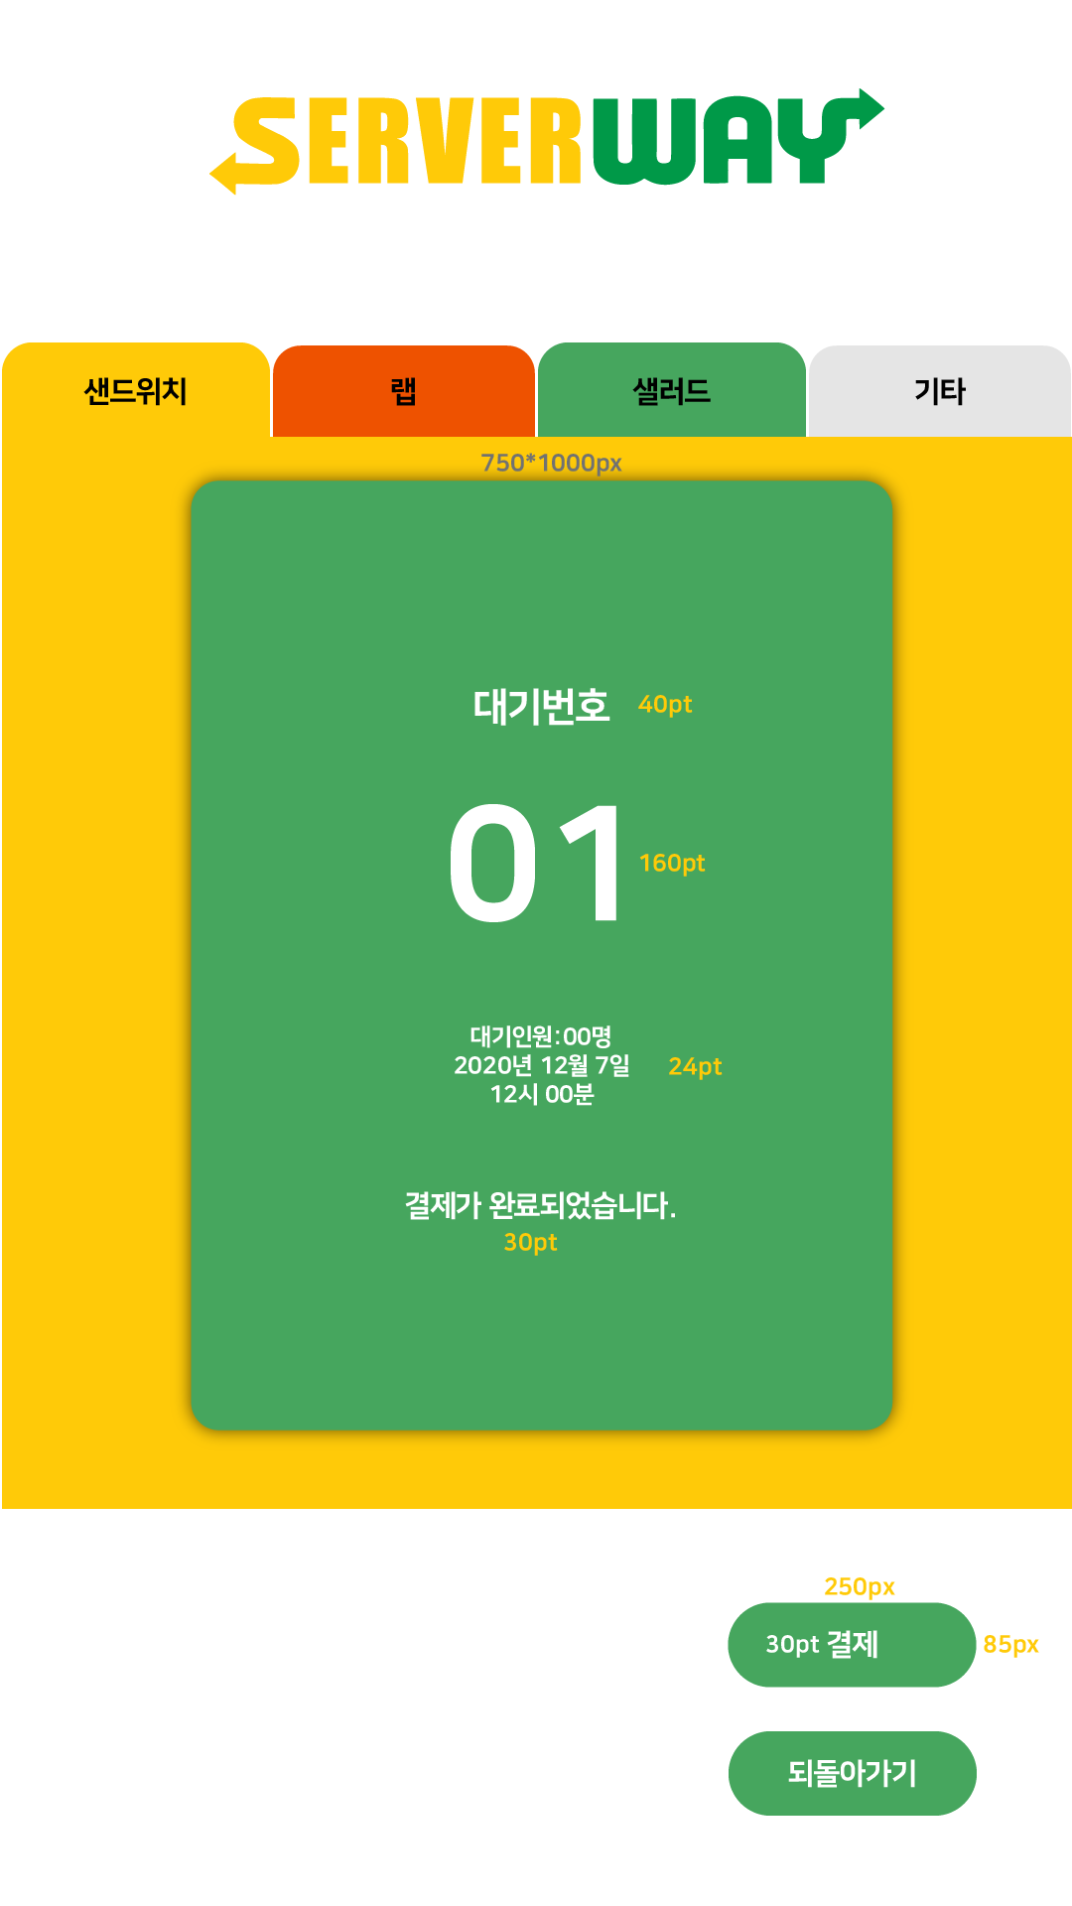
03 화면 설계
카드 결제 -> 번호표 수령

Slide 24
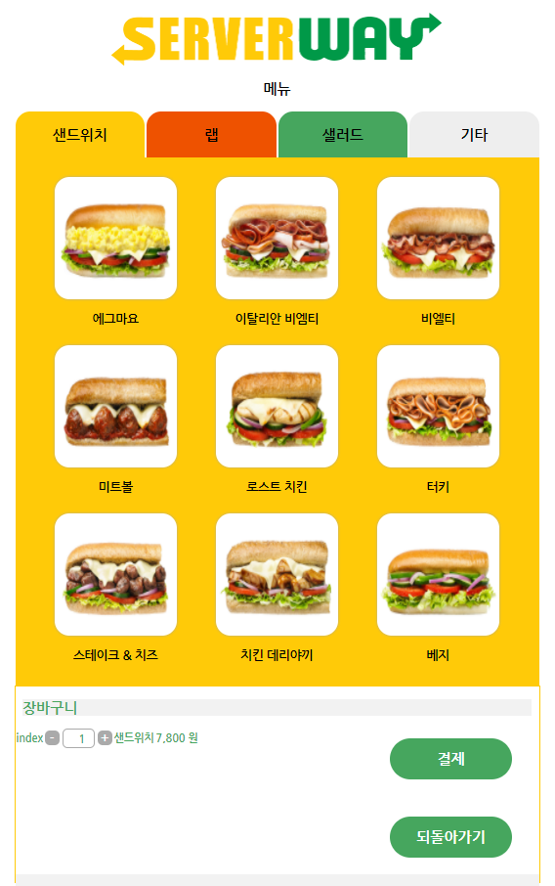
04 화면 구현

Slide 25
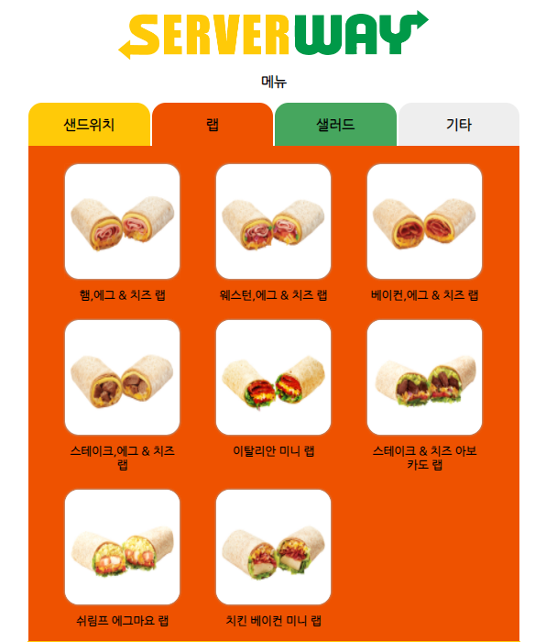
04 화면 구현

Slide 26
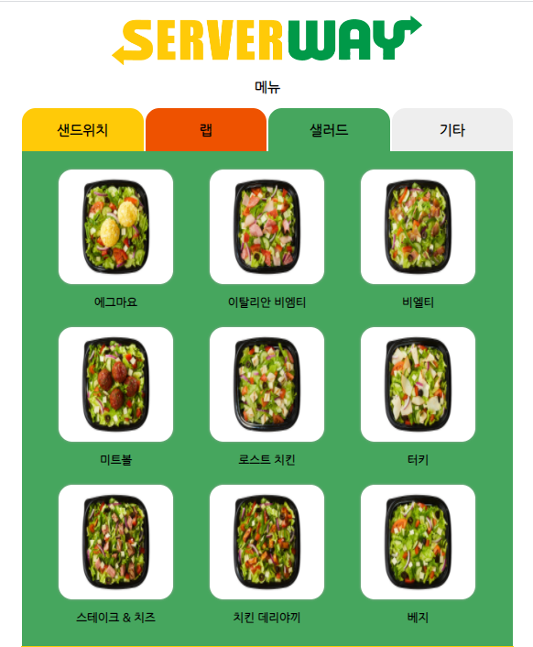
04 화면 구현

Slide 27
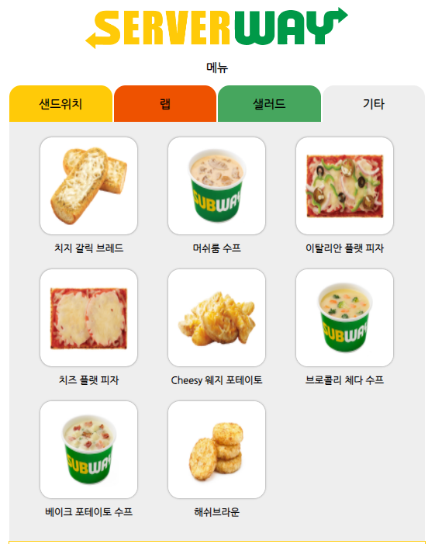
04 화면 구현

Slide 28
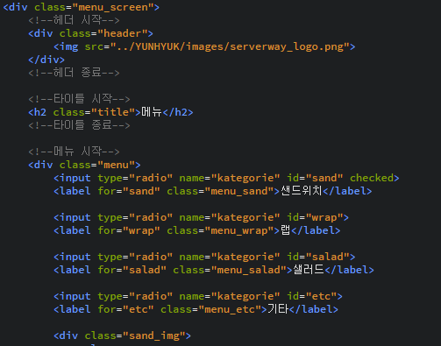
04 화면 구현

Slide 29
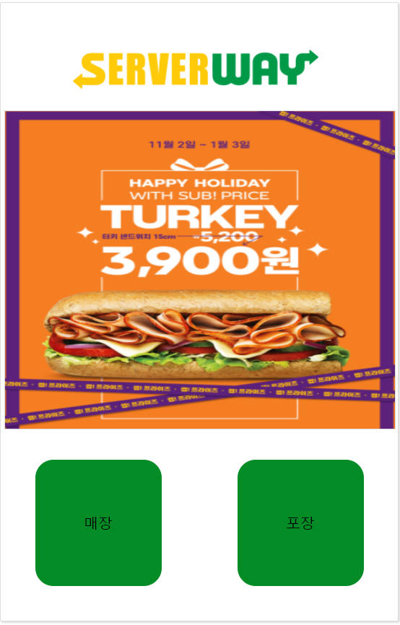
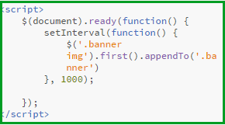
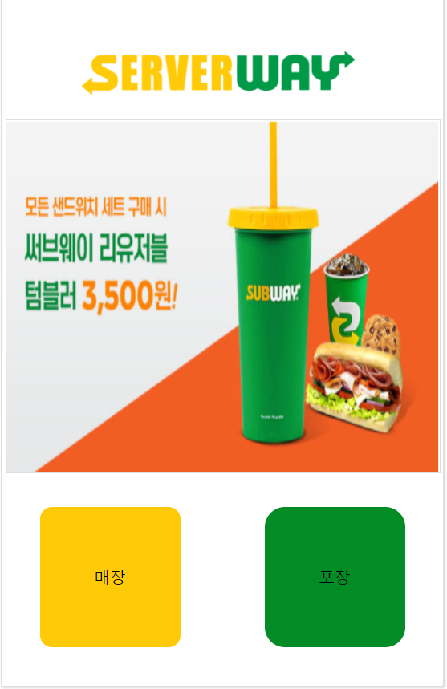
04 화면 구현

Slide 30
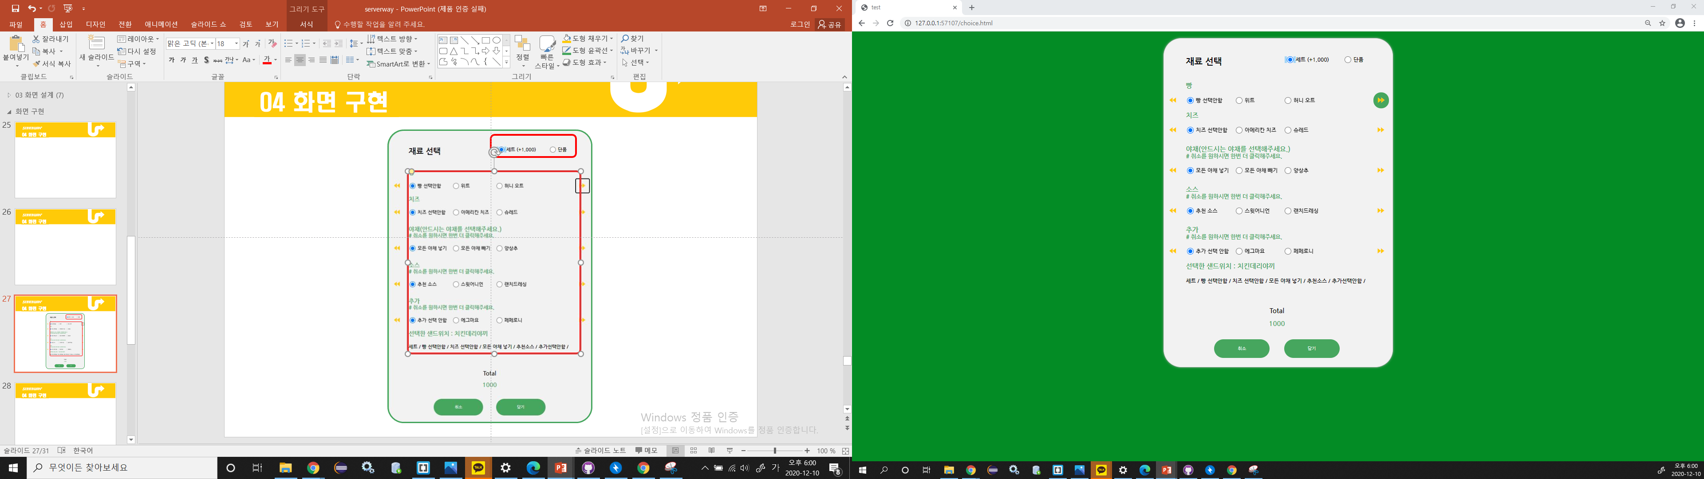
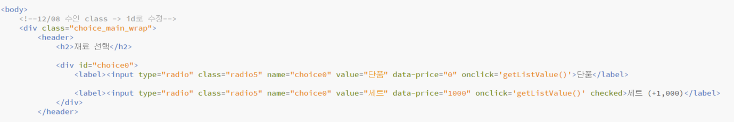
04 화면 구현
세트 / 단품 설정 기능

Slide 31
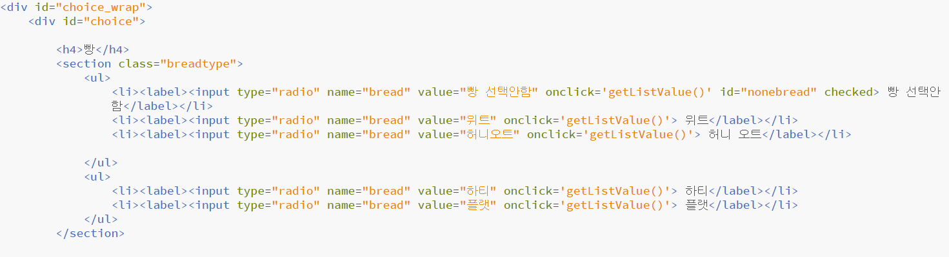
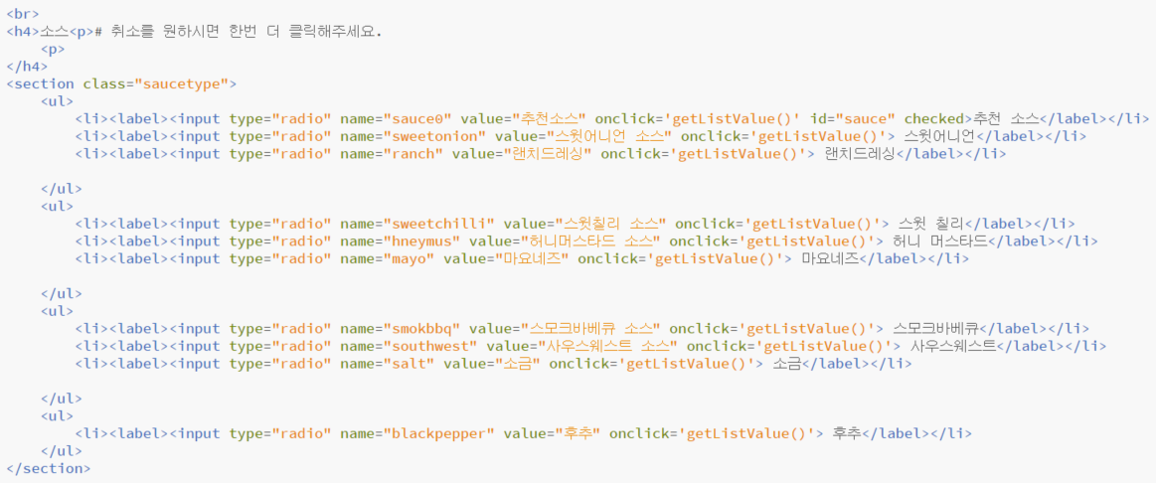
04 화면 구현
2. 빵 / 치즈 / 야채 / 소스 /추가 메뉴 선택 기능

Slide 32

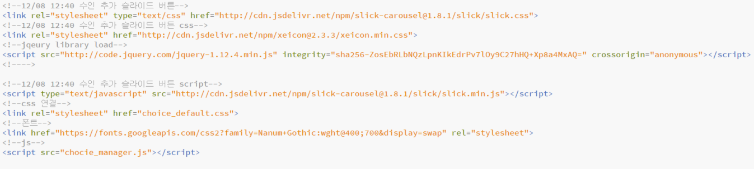
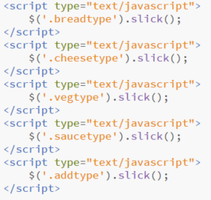
04 화면 구현
버튼을 사용하여 화면 이동 가능

Slide 33
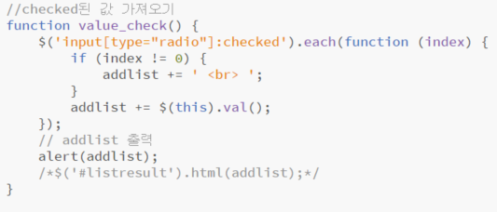
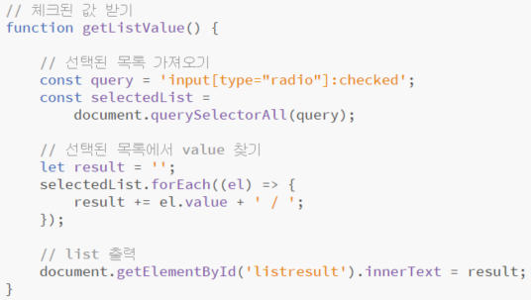
04 화면 구현
4. 선택한 재료를 배열을 통해서 저장

Slide 34
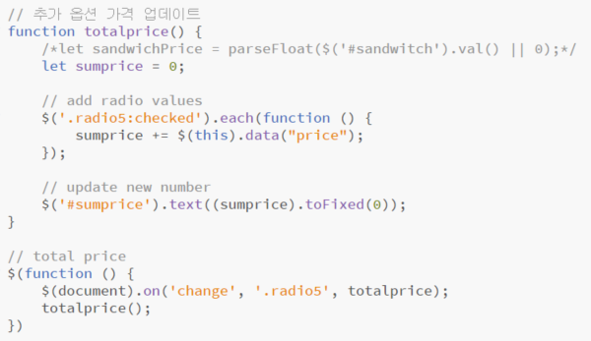
04 화면 구현
5. 선택에 따라 가격 업데이트

Slide 35
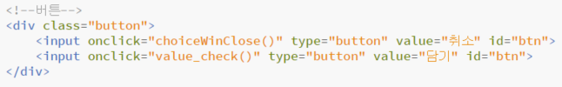
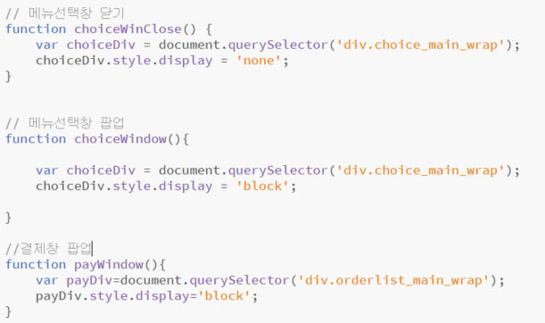
04 화면 구현
6. 취소 또는 담기 기능

Slide 36
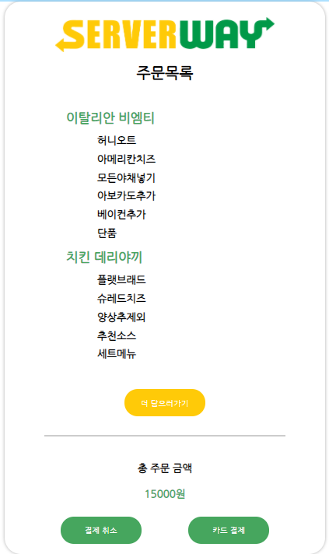
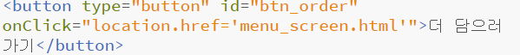
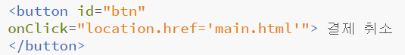
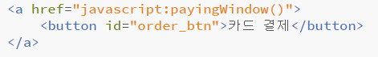
04 화면 구현
04 화면 구현

Slide 37
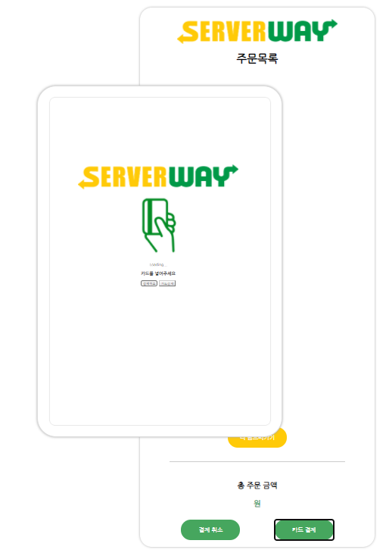
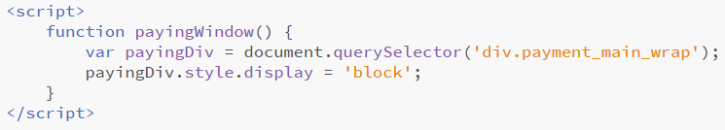
04 화면 구현
버튼 클릭 시 결제진행 창 띄우는 함수

Slide 38
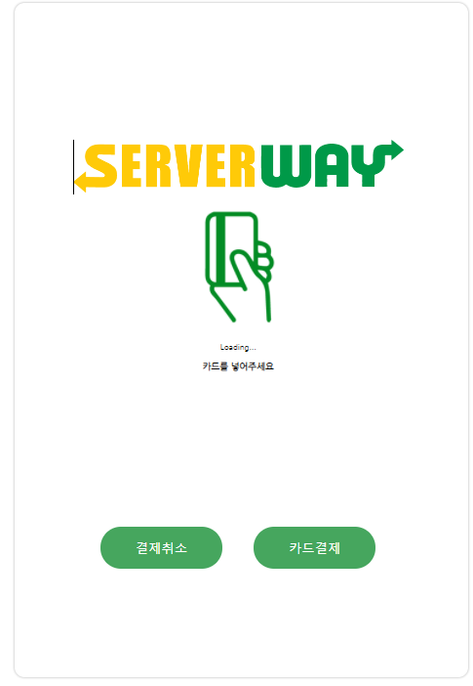
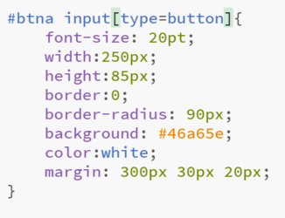
04 화면 구현
주문목록 창에 결제하기 버튼이 누르면 카드를 넣어주세요라는 문구와 함께 창이 뜨게됩니다.

Slide 39


04 화면 구현
cookieVal(cookieName) 쿠기 값을 가져오는 함수를 이용하여 번호 카운트를 하였습니다

